Slide 1
Presentación Grupo 1
Procesos de CI/CD para la aplicación con su correspondiente servidor Jenkins.

Slide 2
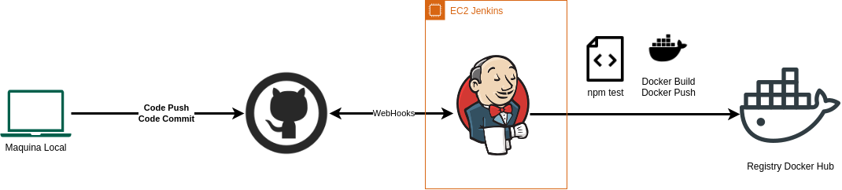
Diagrama proceso CI/CD con jenkins

Slide 3
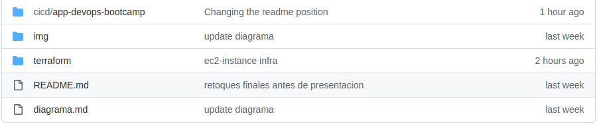
Estructura de Carpetas del proyecto

Slide 4
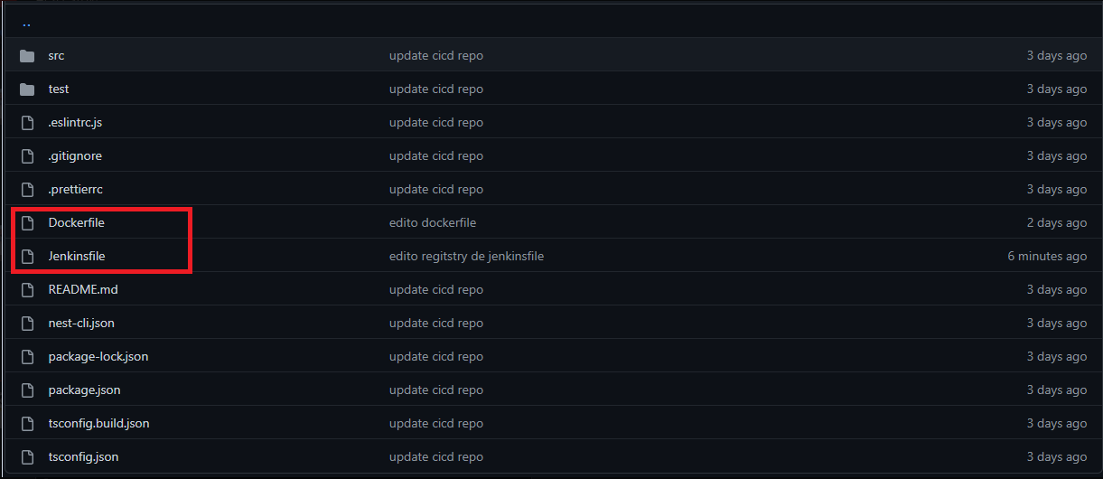
Estructura de Carpetas backend

Slide 5
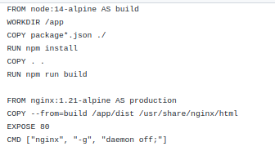
Dockerfile backend - multistage

Slide 6
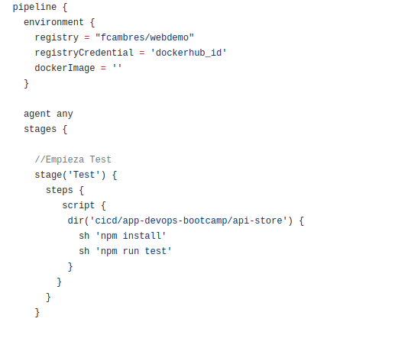
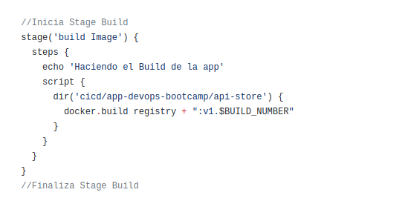
Jenkinsfile

Slide 7
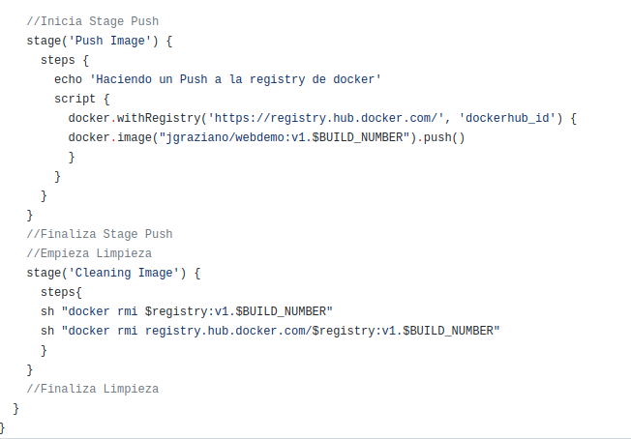
Jenkinsfile

Slide 8
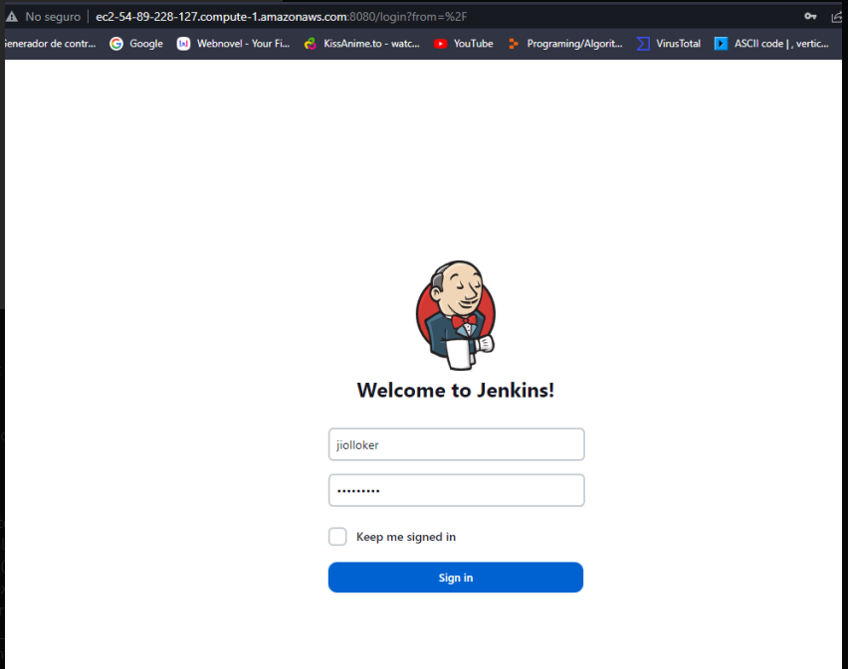
Servidor jenkins corriendo

Slide 9
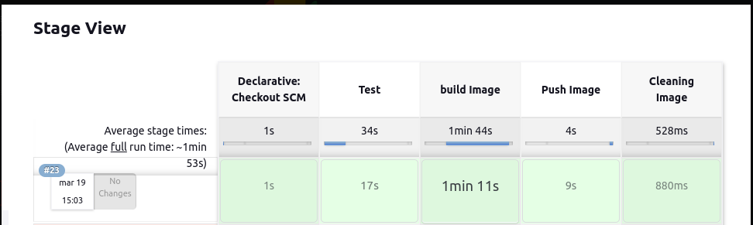
Pipeline

Slide 10
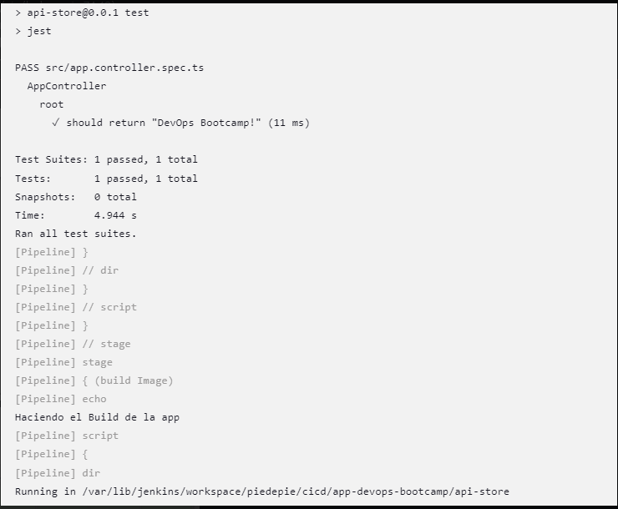
Pipeline - stage test

Slide 11
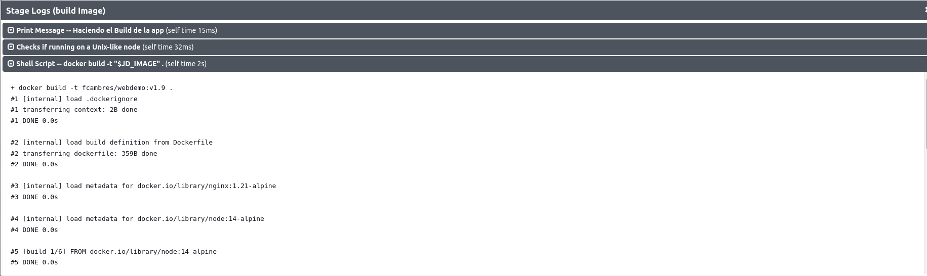
Pipeline - stage build

Slide 12
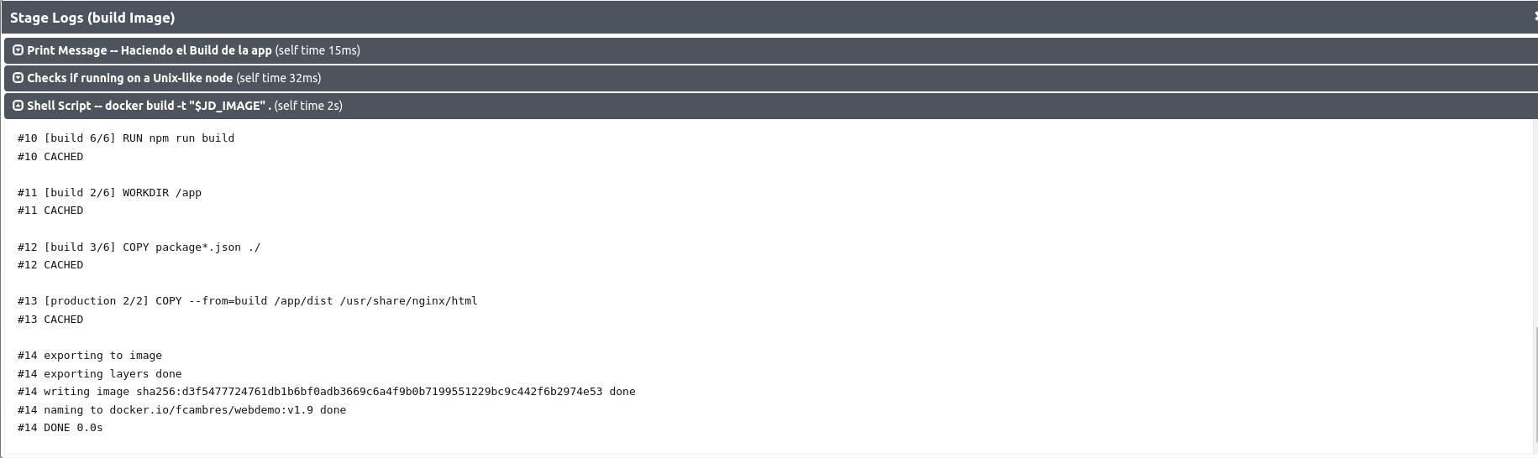
Pipeline - stage build

Slide 13
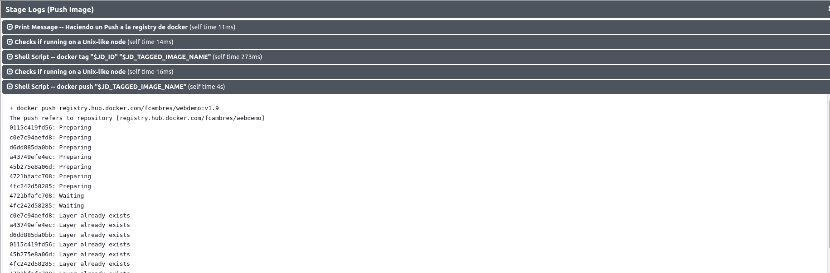
Pipeline - stage push

Slide 14
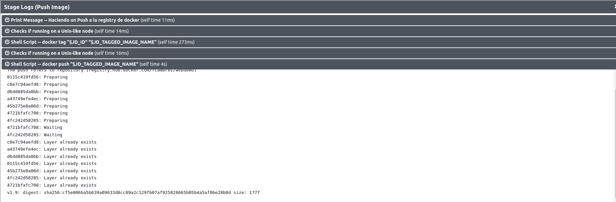
Pipeline - stage push

Slide 15
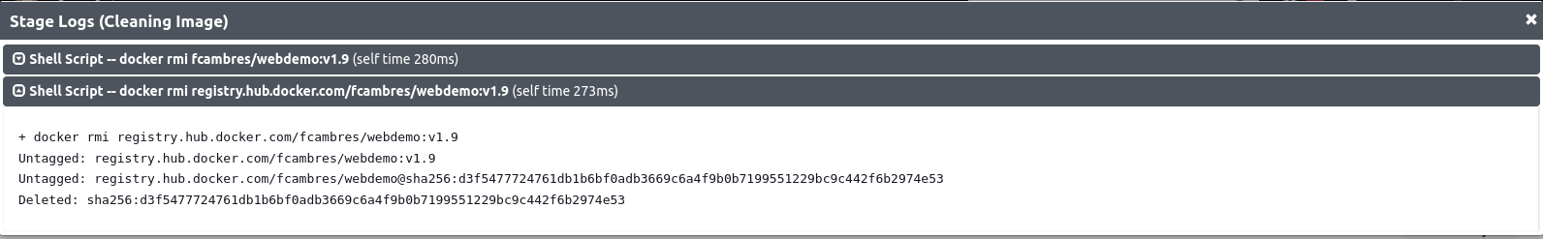
Pipeline - stage clean

Slide 16
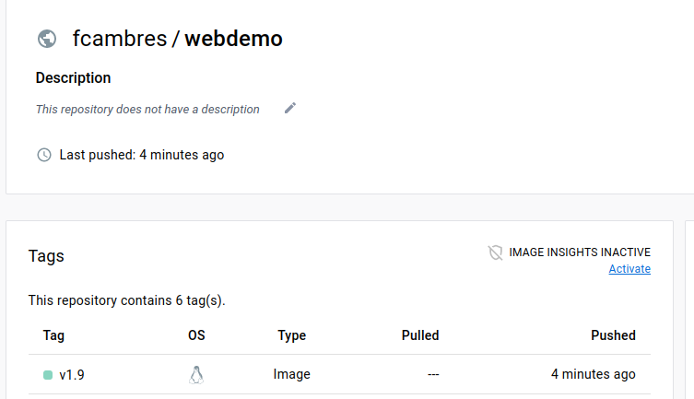
Pipeline - Registry dockerhub

Slide 17
Errores
Error en instancia T2.MICRO: Una vez instalada la instancia de Jenkins al correr el pipeline, la instancia se quedaba sin memoria, es por ello que tuvimos que incrementar el tamaño de la instancia para que funcione.
En un principio instalamos jenkins con docker pero nos encontramos con algunos inconvenientes al momento de correr los pipelines por ejemplo , comandos npm , comandos docker.

Slide 18
Recursos:
Repositorio: https://github.com/Jiolloker/webdemo
Trello: https://trello.com/b/JbAH6f8t/webservicedemo
Diagrama: https://github.com/Jiolloker/webdemo/tree/master/cicd/app-devops-bootcamp

Slide 19
Participantes:
Jonathan Kevin Lee
Federico Cambres
Joaquin Graziano
Lucas Uboldi
Mercedes Vilaseca

